Slide 1

ÔN TẬP VÀ ĐÁNH GIÁ CUỐI HỌC KÌ 2
Tiết 7+8

Slide 2
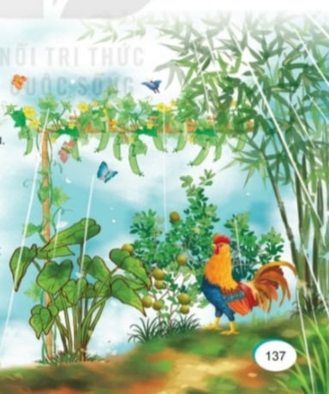
HĐ10. Nghe – viết:
Tiếng gà mở cửa
(Trích)
Em bừng tỉnh đậy
Lắng nghe
Tiếng gà vang bốn phía
Tiếng gà gõ cửa
Tiếng gà thổi bừng bếp lửa.
Mở cửa! Mở cửa!
Tiếng gà lảnh lói
Nhuộm đỏ vầng đông
Tiếng gà rung khóm hồng
Tiếng gà chín tươi chùm ớt
Giọt sương mai nhảy nhót
Ngọn tre lên vút
Trời xanh trong (Định Hải)

Slide 3

HĐ 11: Chọn a hoặc b
a. Chọn l hoặc n thay vào ô vuông.
Mùa thu sang
Cứ mỗi độ thu sang Em cắp sách tới trường
Hoa cúc ại ở vàng ắng tươi trải trên đường
Ngoài vườn hương thơm ngát Trời cao xanh gió mát
Ong bướm bay rộn ràng Đẹp thay úc thu sang.
(Theo Trần Lê Văn)
l
n
N
l

Slide 4
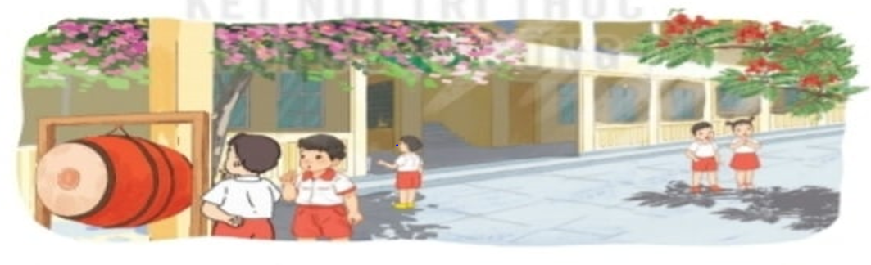
HĐ 12: Nói – viết
a. Nói cảm xúc, suy nghĩ của em về trường, lớp; về thầy cô khi năm học sắp kết thúc

Slide 5
b. Viết 4 - 5 câu thể hiện tình cảm, cảm xúc của em khi năm học sắp kết thúc
Gợi ý
Em có suy gì khi năm học sắp kết thúc?
Em cảm thấy thế nào nếu mấy tháng nghỉ hè không đến trường?
Em sẽ nhớ nhất điều gì về trường lớp, về thầy cô khi nghỉ hè?

Slide 6



Chúc các em chăm ngoan, học giỏi

